Slide 1
Mon Coach Bud’Jet
Groupe projet 11
BACONNIER Anaïs TD1 TP1
DOYENARD Jérome TD1 TP1
LACOMERE Marina TD1 TP2
MILLOX Matthieu TD1 TP1
Enseignant-tuteur : Pantxika Dagorret

Slide 2
Objectifs
C’est dans un contexte socio-économique difficile que s'inscrit aujourd’hui la vie des étudiants et des jeunes à revenus modérés.
Mon Coach Bud’Jet serait une aide à la gestion de budget, au suivi des dépenses et à la planification des dépenses futures. Elle fournirait des conseils dans le but de réaliser des économies et aider à faire des choix.
Mon Coach Bud’Jet serait un soutien économique pour aider les utilisateurs à mieux aborder leurs dépenses et avoir une visibilité quotidienne de l’évolution de leur budget.

Slide 3
Acteurs
Un seul acteur : l’utilisateur
C’est le bénéficiaire des services proposés par l’application sur lesquels il agit.

Slide 4




Services proposés
Diagramme de suivi :
Création de catégories :
Conseils :
Gestion du budget mensuel
Saisie quotidienne des dépenses pour suivre l’évolution de ses budgets
Consultation dans des catégories et dans un espace dédié
Amélioration de la gestion de budget
Réalisation d’économies
Espace collaboratif :
Planification des dépenses
Espace proposé pour que les utilisateurs partagent leurs astuces et conseils (gestion, économie)

Slide 5
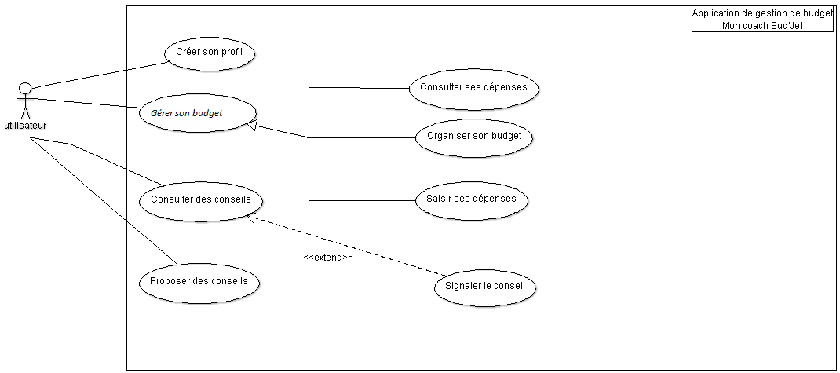
Diagramme des cas d’utilisation

Slide 6
Développement
Public cible : Étudiants et jeunes adultes à revenus modérés
Type d’application : Mobile – Android
Outils de développement : Android studio – Java
                Oracle – SQL
                Git – GitHub
Outils de gestion de projet :
Google Drive : Partage et organisation des documents
WhatsApp et Zimbra : Échanges
Excel et MindView : Planification
2 ou 3 réunions par semaine

Slide 7
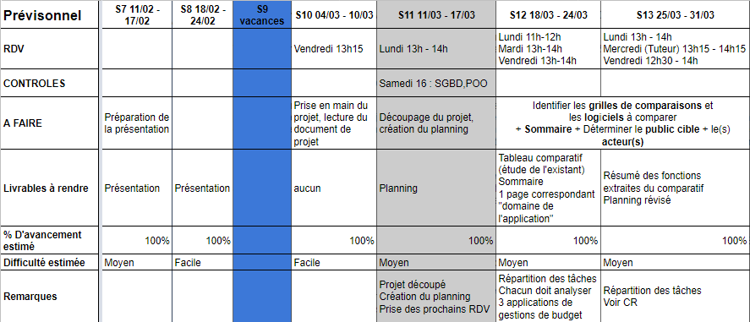
Planification Prévisionnelle S2
Nous mettons également à jour chaque semaine un planning réel du S2

Slide 8
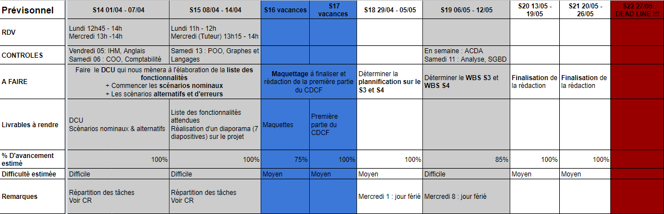
Planification Prévisionnelle S2

Slide 9
Merci pour votre attention !

